Slide 1
基礎物理学
F 原 道寛 教授

Slide 2
基礎物理学
2.1温度と熱膨張
2.1.1温度と熱膨張
2.1.2固体・液体の熱膨張
2.2熱量
2.2.1熱容量・比熱
2.2.2固体の比熱の測定
2.3熱と仕事
2.4気体法則
2.4.1ボイルの法則
2.4.2シャルルの法則
2.4.3ボイルーシャルルの法則
2.6エネルギー保存の法則
2.6.1内部エネルギー
2.6.2熱力学第一法則
2.6.3気体の比熱
2.2.3融解熱と気化熱
2.5気体の分子運動
2.6.4熱機関と効率

Slide 3
2.2熱量
2.2.1熱容量・比熱
2.2.2固体の比熱の測定
2.2.3融解熱と気化熱

Slide 4
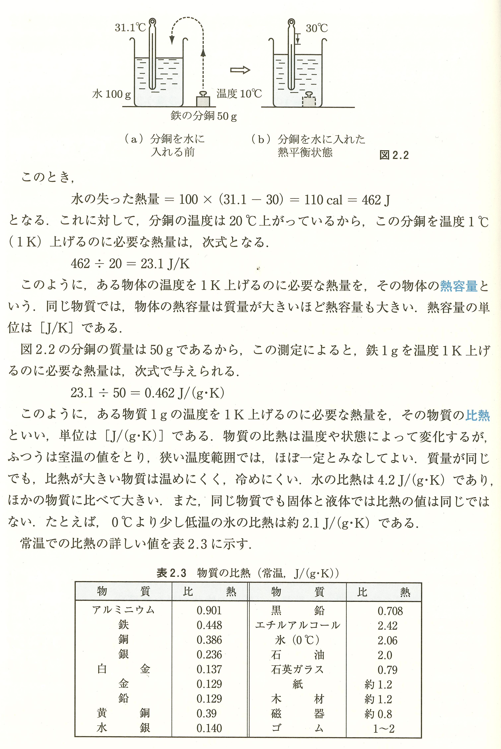
2.2.1.1熱量
2.2.1熱容量・比熱
高温の物体と低温の物体とが接触して
二つの物体が＿＿＿になるまでに，
（高温の物体が＿＿＿＿ ）＝（ 低温の物体が＿＿＿＿＿）
二つの物体の熱量の和は＿＿＿＿＿＿＿＿＿ ．
熱量の単位には__________ が用いられる．
図のように， 温度10.0℃， 質量50 gの鉄の分銅を
温度31.1℃， 質量100 gの水に入れたら，
⇒ 30.0℃で になったとする．
以前; 14.5℃の純水１ gを1℃上げるのに必要な熱量 を__
1 cal= に相当．
A
B
C
D
E
F
G
H

Slide 5
2.2.1.2熱量
2.2.1熱容量・比熱
このとき，
水の失った熱量＝
対して，分銅の温度は20 ℃上がっているから，
この分銅を温度1 ℃(1 K)上げるのに必要な熱量は…
このように， ある物体の温度を1 K上げるのに必要な熱量を，
その という．
_
同じ物質では， 物体の熱容量は質量が大きいほど熱容量も
熱容量の単位は
図の分銅の質量は50 gであるから，
この測定によると，鉄1 gを温度I K上げるのに必要な熱量は…
A
B
C
D
E
F

Slide 6
2.2.1.3熱量
2.2.1熱容量・比熱
ある物質1 gの温度を1 k上げるのに必要な熱量を，
その物質の といい，単位は ．
物質の比熱は
温度や状態によって変化するが，普通は の値をとる
狭い温度範囲では， とみなしてよい．
質量が同じでも，
比熱が大きい物質は温め ，冷め ．
水の比熱は であり，ほかの物質に比べて．
同じ物質でも固体と液体では比熱の値は同じ．
たとえば，0℃より少し低温の氷の比熱は約 ．
A
B
C
D
E
F
G
H
I
J

Slide 7
2.2.1.4熱量
2.2.1熱容量・比熱
常温での の詳しい値を表2.3 に示す．
以上のことを式で表そう．
質量m[g］ の物体の熱容量をwとすると，
．
比熱c， 質量mの物体を温度t₀からtに上げるのに必要な熱量Q ［J］は， 式（2.7)により…
(2 .8)
である
比熱c[J/(g·K）］は… (2. 7)
この物体を温度t₀[K］からt[K］まで上げるのに必要な熱量を Qとすると
A
B
C
D
E

Slide 8
2.2.熱量
2.2.1熱容量・比熱
2.2.2固体の比熱の測定
2.2.3融解熱と気化熱

Slide 9
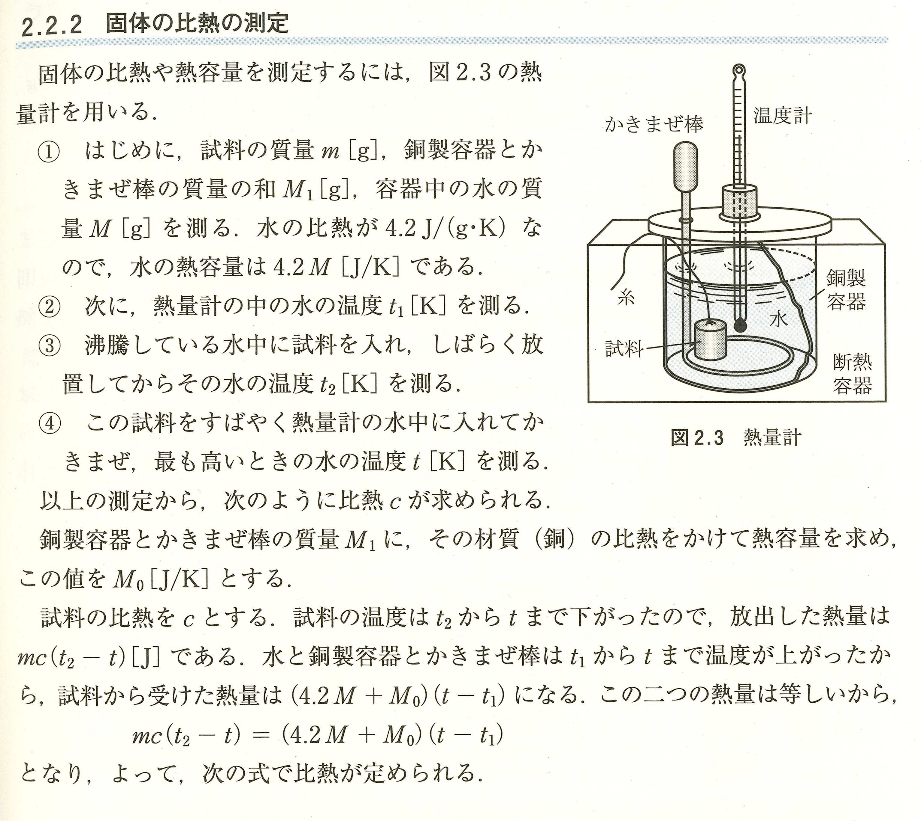
2.2.2.1熱量
2.2.2固体の比熱の測定
固体の や 測定: 図の熱量計を用いる．
① 試料の質量m[g］，銅製容器とかきまぜ棒の質量の和M₁[g］，容器中の水の質量M[g］を測る．水の比熱が4.2 J/(g·K）なので，
水の熱容量は ．
② 次に， 熱量計の中の水の を測る．
③ 沸騰している水中に試料を入れ， しばらく放置してからその水の を測る．
④ この試料をすばやく熱量計の水中に入れてかきまぜ，最も高いときの水の を測る．
以上の測定から， 次のように が求められる．
A
B
C
D
E
F
G

Slide 10
2.2.2.2熱量
2.2.2固体の比熱の測定
銅製容器とかきまぜ棒の に，
その材質（銅）の をかけて を求め，
この値を とする．
試料の とする試料の温度はt₂からtまで、
下がったので，．
なり，
水と銅製容器とかきまぜ棒はt₁からtまで、
温度が上がったから，
試料から．
この二つの熱量は等しいから，
よって， 次の式で比熱が定められる．
(2.9)
A
B
C
D
E
F
G
H
I

Slide 11
2.2熱量
2.2.1熱容量・比熱
2.2.2固体の比熱の測定
2.2.3融解熱と気化熱

Slide 12
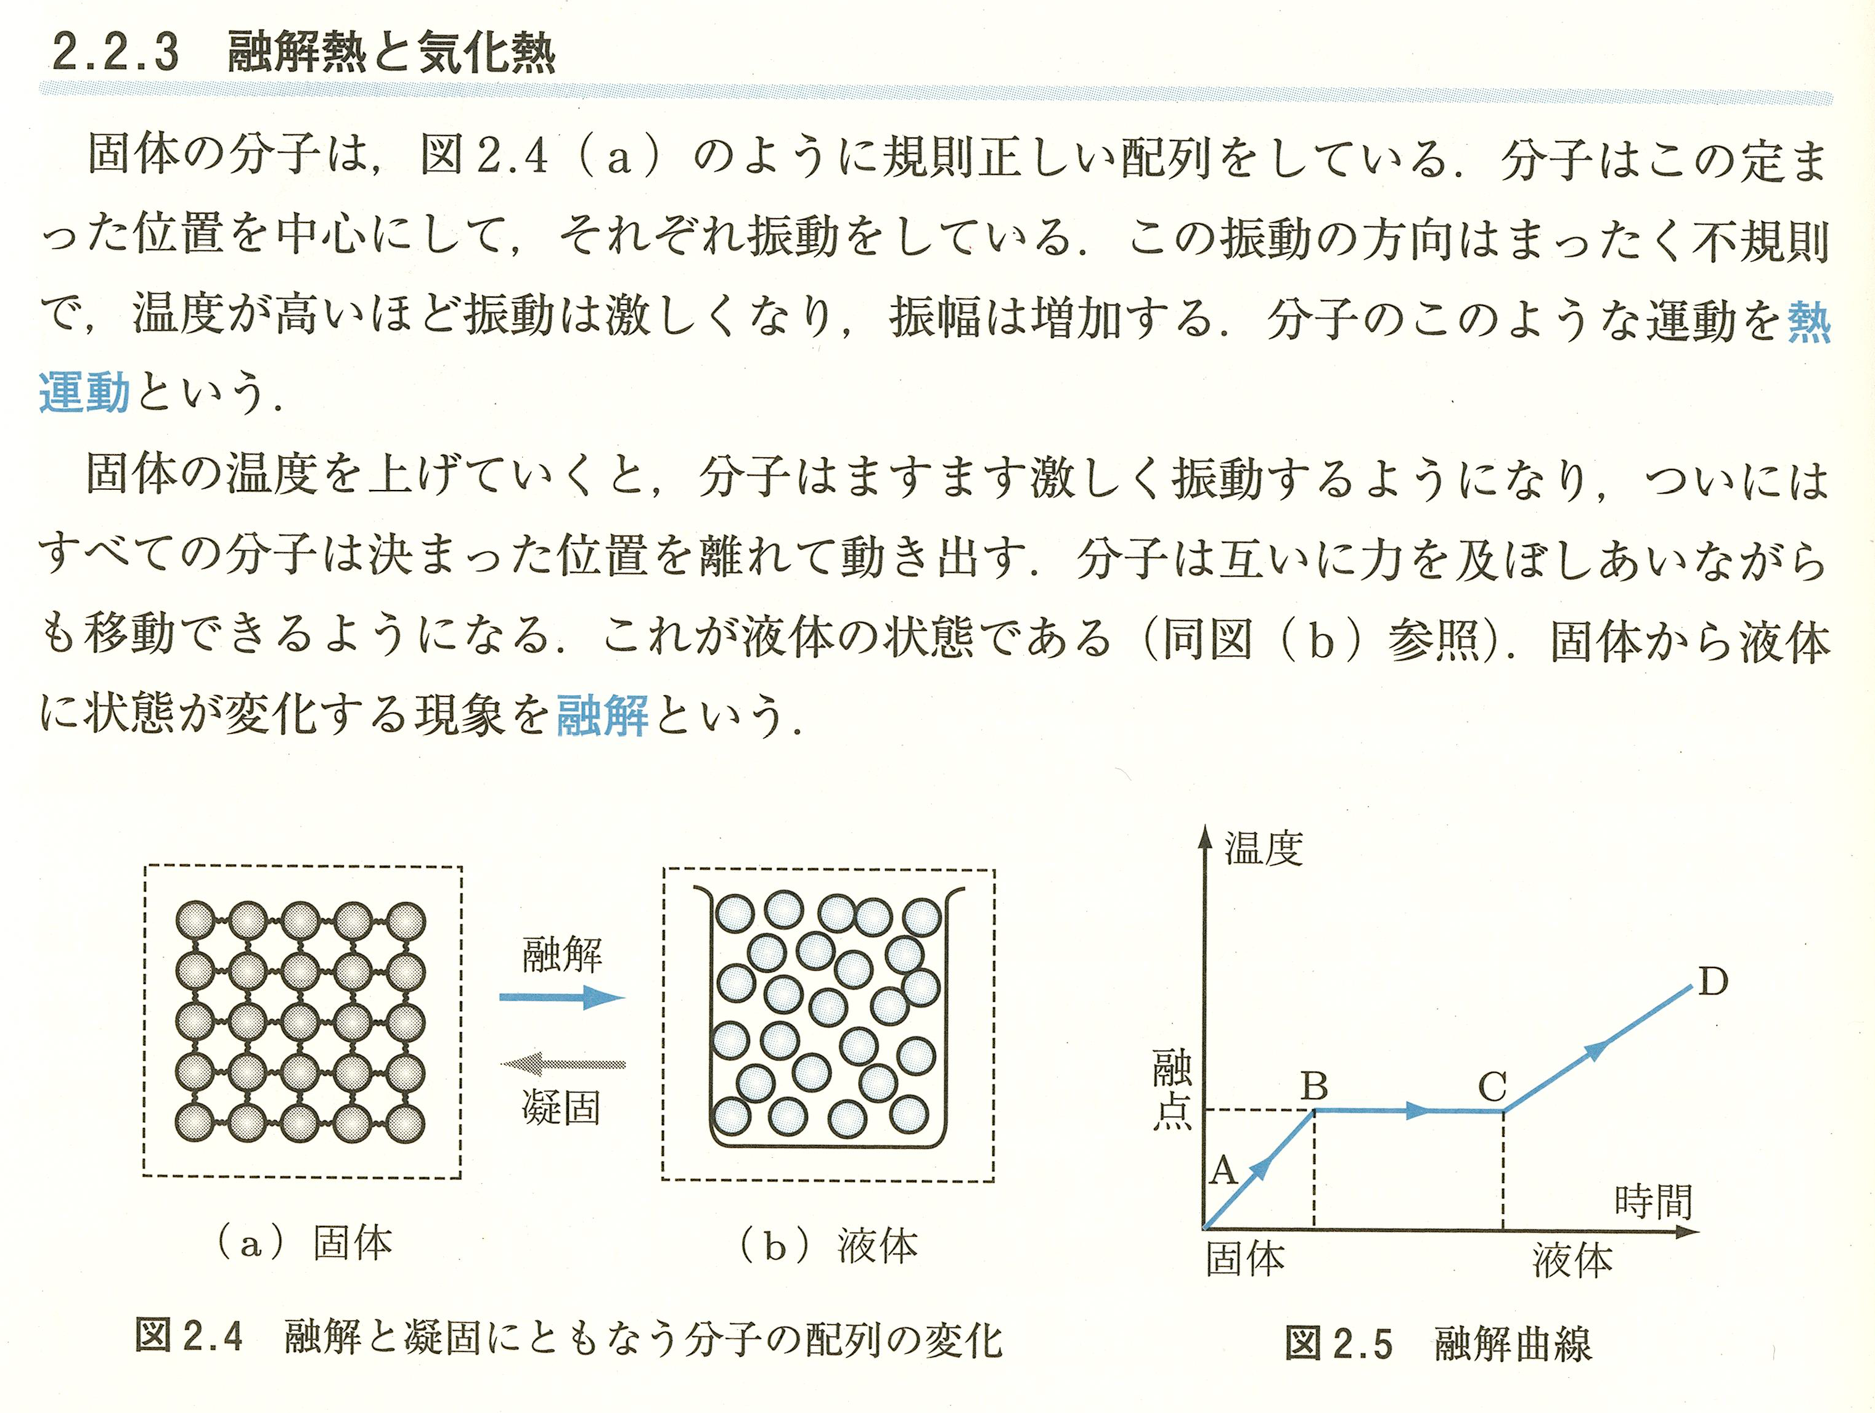
2.2.3.1熱量
2.2.3融解熱と気化熱
固体の分子は図のように
固体の温度を上げていくと，
分子はますます激しく ようになり，
ついにはすべての分子は決まった を離れて．
分子は互いに も移動できる．
これが の状態である
固体から液体に状態が変化する現象を という．
分子は定ま った位置を中心にして，
それぞれ をしている．
この振動の方向はまったく で，
温度が高いほど振動は なり，
振幅は する．
分子のこのような運動を という．
A
B
C
D
E
F
G
H
I
J
K
L

Slide 13
2.2.3.2熱量
2.2.3融解熱と気化熱
図は物体に あたり加える を にしたときの，
の上がり方を示したものである．
融点で，固体が同じ温度の液体に状態が変化するためには，
その物質1 gあたり固有の熱量が必要で， という．
液体の温度を下げて固体に変えるときは，図の をたどる．
CBの温度を ，CBの間で放出する1 gあたりの熱量を といい，
， はそれぞれ融点， および融解熱に
ガラスやプラスチックのような物質は，固体の状態でも分子は に配置．
このような物質を といい，
融点は一定ではなく， ある温度の範囲にわたって，．
固体と液体が共存する部分では，熱を加えても温度は ．
この温度を といい，物質によって固有の値である．
1 気圧のもとで， ．
A
B
C
D
E
F
G
H
I
J
K
L
M
N
O
P
Q

Slide 14
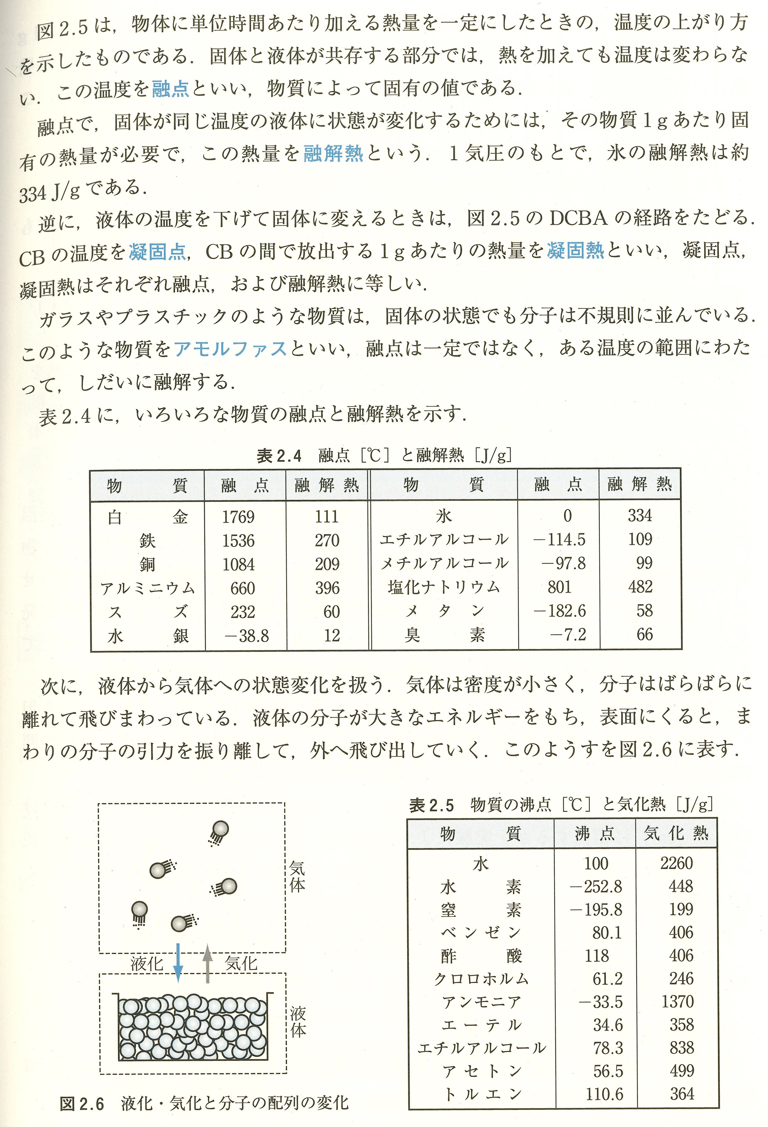
2.2.3.3熱量
2.2.3融解熱と気化熱
表に色々な物質の融点と を示す．
液体から気体への状態変化を扱う．
気体は密度が
分子はばらばらに まわっている．
液体の分子が エネルギーをもち，
表面にくると，まわりの を
振り離して， いく．（図）．
A
B
C
D
E
F

Slide 15
2.2.3.4熱量
2.2.3融解熱と気化熱
融解と同じように，
温度が になった液体が同じ温度の気体に変わる時は
1 gあたり物質に固有の熱量を
外から なければならない．
この熱量を という．
表は， と を表している．
ドライアイスは固体から直接気体に変わる．
液体にならないで固体から気体に状態が変化： ， 素 なども昇華する例である
気体が同温の液体になるとき，同じ熱量を外へ ．
この熱量を という．
である．
A
B
C
D
E
F
G
H
I
J
K
L

